Slide 1
MONODIA CRISTIANA

Slide 2
Monodia (del griego mono, ‘solo’, y odé, ‘canto’), término griego que indica canto para una sola voz, con o sin acompañamiento instrumental, en oposición a la pluralidad de voces de la polifonía.
Durante la edad media se desarrolló primero en Francia y en Italia, siendo absorbida por la polifonía.
Encontramos algunos ejemplos de monodia en la música griega, el canto gregoriano, las canciones de gesta, de trovadores y de minnesinger (cantores de amor)

Slide 3
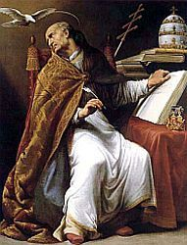
CANTO GREGORIANO
Canto litúrgico de la Iglesia Católica Romana.
Su nombre proviene del Papa Gregorio I (reinó 590-604) a quien la tradición le ha asignado un importante papel en su formulación.
Gregorio defendió la tradicional aspiración de Roma de primacía eclesiástica sobre el patriarca de Constantinopla, así como sobre los demás obispos de la Iglesia.
Introdujo una serie de reformas
San Gregorio Magno
(Carlo Saraceni. 1579-1620)

Slide 4
La labor de estudiar y recuperar estas fuentes fue llevada a cabo por un grupo de monjes benedictinos de la abadía Solesmes, en Francia. Solesmes, abadía benedictina fundada en 1010, cerca de Le Mans, Sarthe, Francia. Centro de una escuela de canto gregoriano y sede de una labor de investigación de la música religiosa medieval, de excepcional importancia.
fue fuertemente influido por la música de la sinagoga judía y, con certeza por el sistema modal griego y la música árabe.
la primera ordenación de este repertorio se le debe a San Ambrosio, pero es la de Gregorio la que ha perdurado hasta nuestros días.

Slide 5
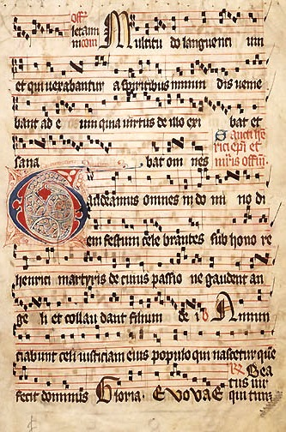
Algunas características
El Canto gregoriano utiliza los modos antiguos o eclesiásticos.
Utiliza una métrica libre, sin la existencia de figuras rítmicas predominantes, y que más bien, enfatiza en la acentuación natural de la palabra.
Textos en latín, con fraseo condicionado por su sintaxis.
Las partituras del canto gregoriano están escritas en tetragrama a partir del trabajo de Guido d’Arezzo (991 ?-1033).
El repertorio gregoriano es anónimo.
Se transmitía de forma oral.
El Canto Gregoriano se lleva a cabo en las partes invariables de la MISA
Uso: Litúrgico
Función: La Eucaristía, conmemoración y repetición mística de la Última Cena.
Notación cuadrada.
Neuma (del griego pneuma ‘espìritu’, ‘soplo’, ‘aliento’, ‘respiración’ o ‘inspiración’), en música se denomina así a un grupo de dos o más notas vocalizadas sobre una misma sílaba en el antiguo canto bizantino, gregoriano y otras liturgias de tipo melismático, especialmente sobre la palabra ‘aleluya’.
El Intróito Gaudeamus omnes en neumas del siglo XIV (Graduale Aboense)

Slide 6
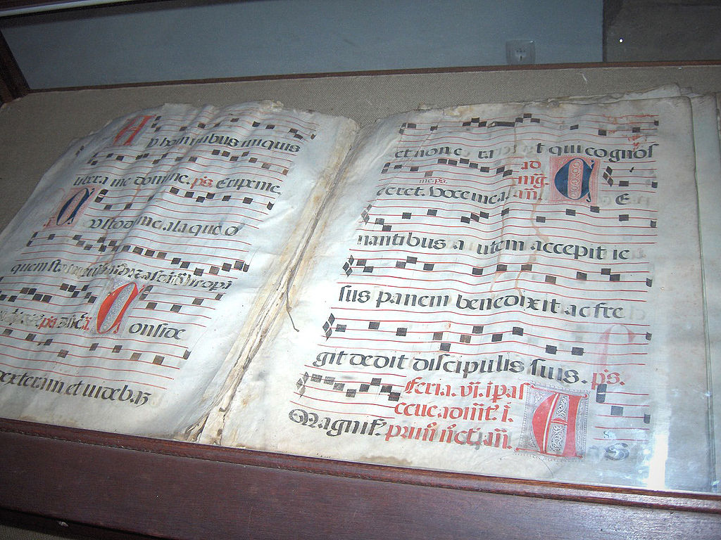
Antifonario con canto gregoriano

Slide 7
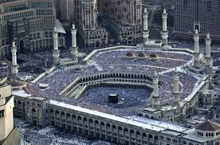
Otra monodias del canto litúrgico cristiano
Canto Ambrosiano: Repertorio de canto litúrgico al que se le dio el nombre de San Ambrosio (340-397), Obispo de Milán, todavía en uso en la catedral de esa ciudad, por lo que también se le llama canto milanés.
Canto Galicano: Canto llano que perduró hasta el siglo IX en Francia.
Canto Mozárabe o Visigodo: Canto de la iglesia medieval de España. El nombre se refiere a los mozárabes cristianos que vivían en la península bajo el dominio mahometano. Se mantuvo intocable hasta el siglo XI, cuando fue suplantado por el rito católico-romano.

Slide 8
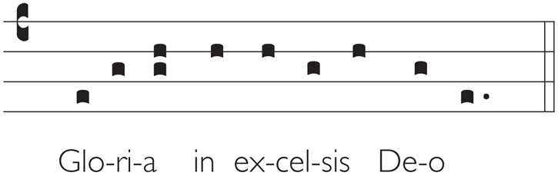
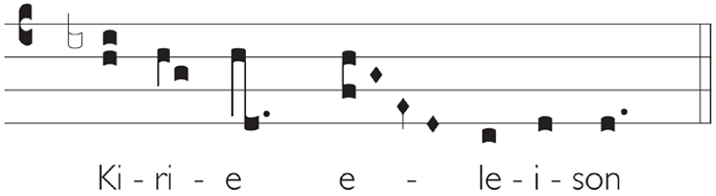
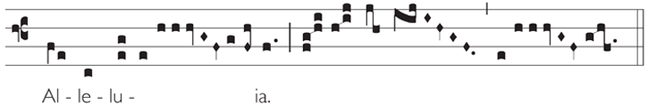
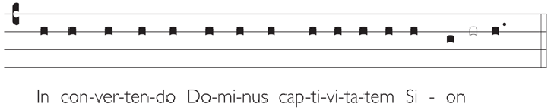
Los Estilos del Canto Gregoriano o Canto Llano son:
Silábico: en el cual cada sílaba recibe una sola nota.
Grupo o Neumático: en el cual hay grupos relativamente frecuentes de 2 a 4 notas en una sola sílaba.
Melismático: en el cual los melismas pueden ser grupos de 10 o 20 notas por una sola sílaba.
Salmódico

Slide 9
Considerando las formas de canto, podemos diferenciar lo siguiente:
Estilo Responsorial: Alternancia entre un Solista y un Coro.
Estilo antifonal: Alternancia entre dos coros.
Estilo Directo: Sólo interviene un solista.

Slide 10
